Slide 1
Атмосфера, источники загрязнения атмосферы, охрана воздушного бассейна.
Цель: оценить роль атмосферы в жизнедеятельности человека, обозначить основные источники загрязнения атмосферы, рассмотреть качество атмосферного воздуха в Республике Беларусь и основные направления охраны воздушного бассейна.
План занятия:
1. Роль атмосферы в жизнедеятельности людей. Характеристика и состояние атмосферы.
2. Классификация источников загрязнения атмосферы. Последствия загрязнения атмосферы.
3. Качество атмосферного воздуха в Республике Беларусь, нормирование атмосферного загрязнения. Основные направления охраны атмосферы.
Ключевые определения: атмосфера, атмосферный воздух, загрязнение атмосферы, естественное загрязнение, ПДК, санитарно-защитная зона.

Slide 2
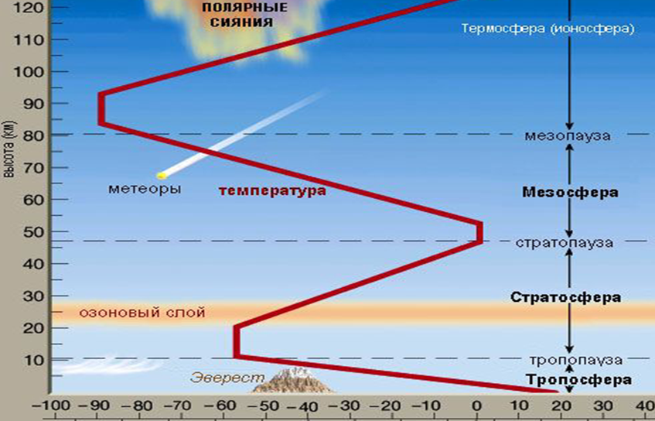
АТМОСФЕРА ЗЕМЛИ (ОТ ГРЕЧ. ATMOS - ПАР И SPHAIRA -ШАР) - ЭТО ГАЗОВАЯ, ВОЗДУШНАЯ ОБОЛОЧКА, ОКРУЖАЮЩАЯ ЗЕМЛЮ.

Slide 3
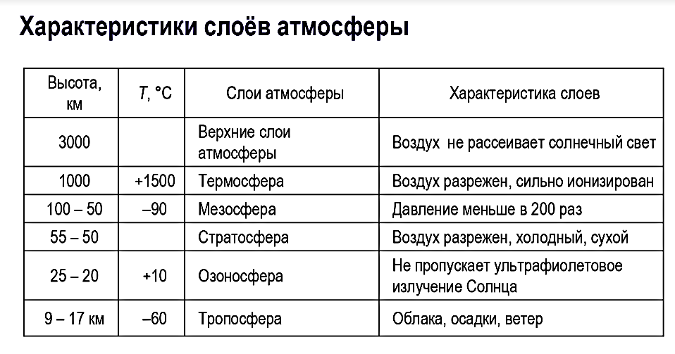

Slide 4
В тропосфере:
концентрируется 100 % водяных паров,
наблюдаются все метеорологические явления (образование туманов, облаков; выпадение осадков - дождя, снега)
в силу активного перемещения воздушных масс формируется погода и климат.
температура воздуха в тропосфере уменьшается с подъемом на высоту на 0,5-0,65 °С на каждые 100 м подъема.
В стратосфере:
значительная разреженность воздуха,
минимальная влажность,
почти полное отсутствие облаков, пыли земного происхождения
особый температурный режим, связан с образованием озона (О₃) под действием ультрафиолетового излучения Солнца.

Slide 5
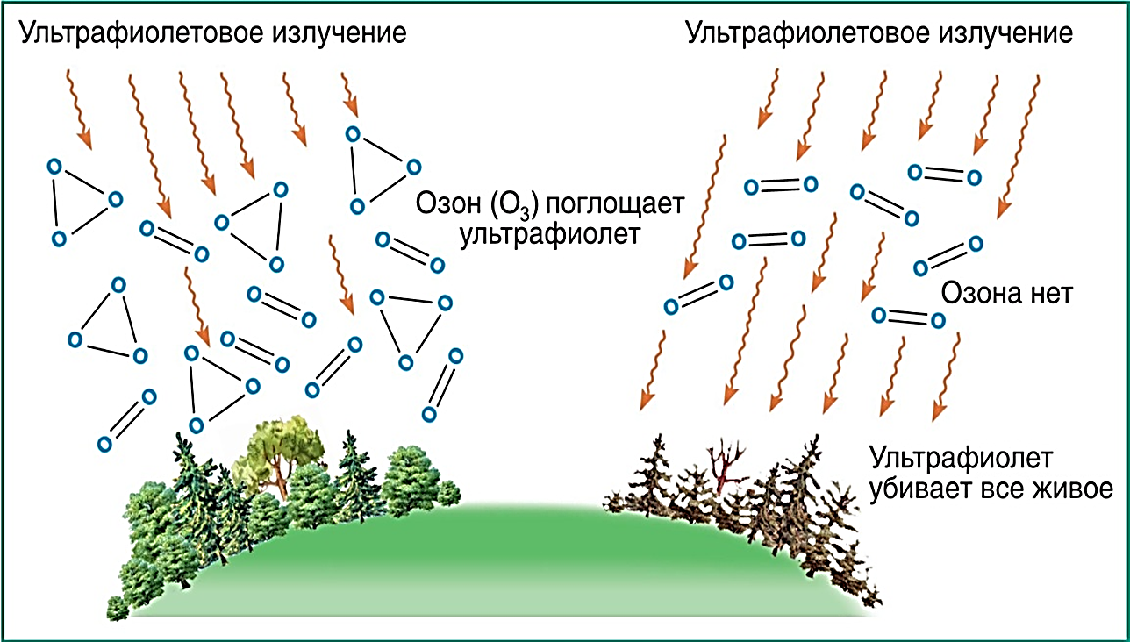
ЗАЩИТНАЯ РОЛЬ ОЗОНА В АТМОСФЕРЕ Озоновый слой - Часть стратосферы на высоте от 12 до 50 км, в которой под воздействием ультрафиолетового излучения Солнца молекулярный кислород (О₂) разрушается на атомы, которые затем соединяются с другими молекулами О₂, образуя озон (О₃). Относительно высокая концентрация озона (около 8 мл/м3) поглощает опасные ультрафиолетовые лучи и защищает все биологические виды от губительного излучения. Наибольшая плотность озона встречается на высоте 20-25 км. Озоновый слой атмосферы также защищает от проникновения космических тел и метеоритов.

Slide 6
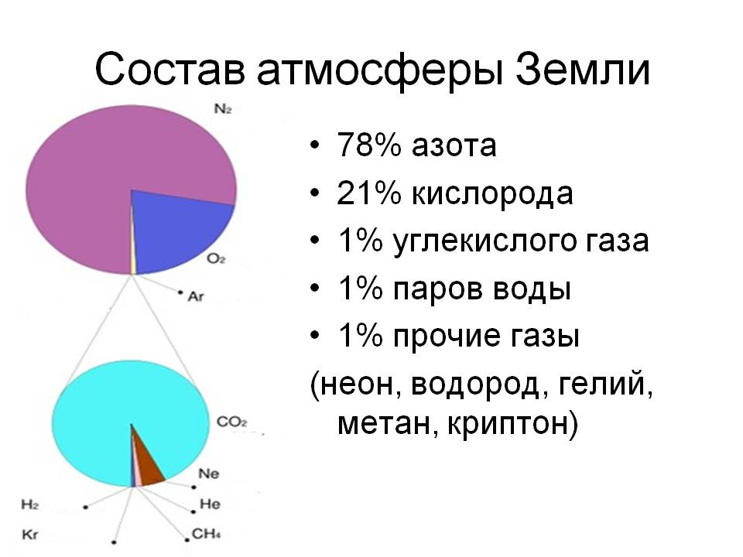
АТМОСФЕРНЫЙ ВОЗДУХ — ЭТО МЕХАНИЧЕСКАЯ СМЕСЬ ГАЗОВ С ВЗВЕШЕННЫМИ КАПЛЯМИ ВОДЫ, ПЫЛИ, КРИСТАЛЛАМИ ЛЬДА АТМОСФЕРНЫЙ ВОЗДУХ ЯВЛЯЕТСЯ ОДНИМ ИЗ ВАЖНЕЙШИХ ЭЛЕМЕНТОВ ОКРУЖАЮЩЕЙ СРЕДЫ И ПРЕДСТАВЛЯЕТ СОБОЙ МЕХАНИЧЕСКУЮ СМЕСЬ ГАЗОВ, ПЫЛИ КАПЕЛЕК ВОДЫ, КРИСТАЛЛОВ ЛЬДА И Т. Д.

Slide 7
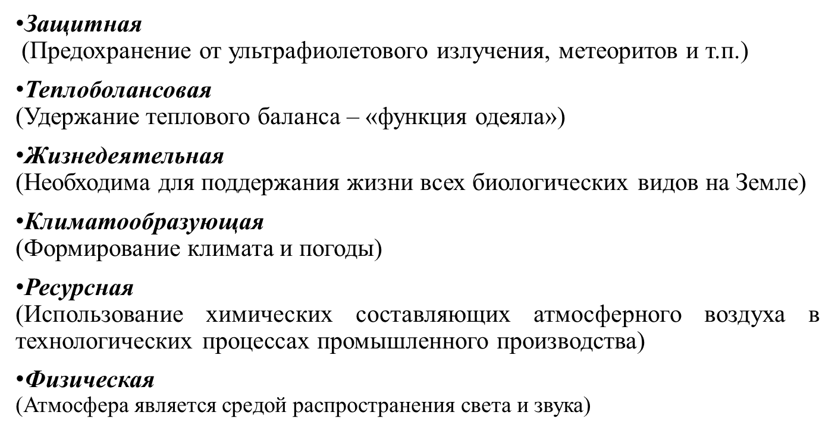
Значение атмосферы

Slide 8
Загрязнения можно разделить на природные, возникающие в результате естественных причин и антропогенные, возникшие в результате хозяйственной деятельности человека.
Загрязнение атмосферы – привнесение новых, не характерных для неё веществ или повышенное их содержание сверх допустимого уровня

Slide 9
Загрязнение атмосферы
Естественное
Искусственное
Производственная и бытовая деятельность человека –
Промышленность
Транспорт
Сельскохозяйственная деятельность.
Накопление, сжигание и переработка бытовых отходов
Проникновение космических частиц,
выдувание и эрозия почв, выветривание горных пород,
пыльные бури,
вулканический пепел,
морская соль,
дым лесных пожаров

Slide 10
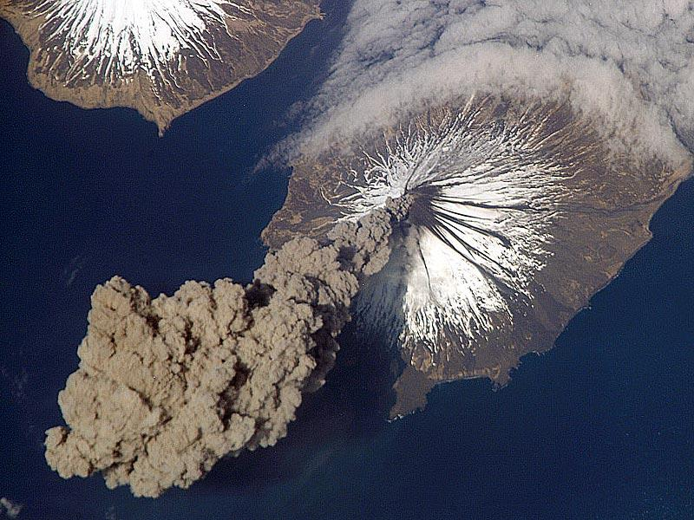
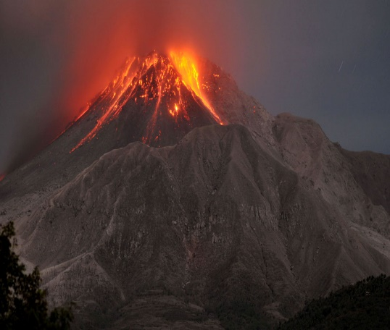
Загрязнение атмосферного воздуха от природных источников: Естественное загрязнение обуславливается природными процессами, таким как вулканическая деятельность, эрозия (разрушение, выветривание горных пород и почвы), дым от лесных пожаров. В воздух попадают различные продукты растительного, животного и микробиологического происхождения.
В частности, в следствии извержения вулкана Кракатау в 1883 г. в атмосферу было выброшено около 150 млрд. т пыли и пепла. Мелкие пылевые частицы держались в верхних слоях атмосферы в течение нескольких лет.
При извержении вулканов в атмосферу выбрасывается большое число газов, паров воды, твердых частиц, пепла и пыли.

Slide 11
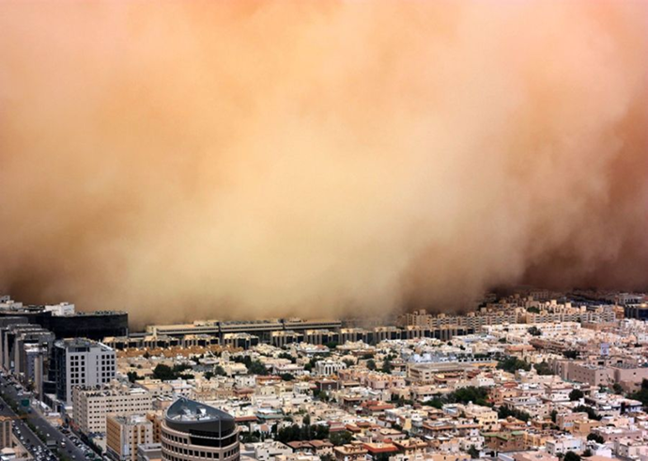
Загрязнение атмосферы в результате пыльных бурь
Пыльные бури появляются в связи с переносом сильным ветром мельчайших частиц почвы, поднятых с земной поверхности. При этом в атмосферный воздух поднимается до 50 млн. т пыли.
Причинами пыльных бурь являются засуха, суховеи; провоцируют их интенсивная распашка, выпас скота, сведение лесов и кустарников. Самый часты пыльные бури в степных, полупустынных и пустынных районах.

Slide 12
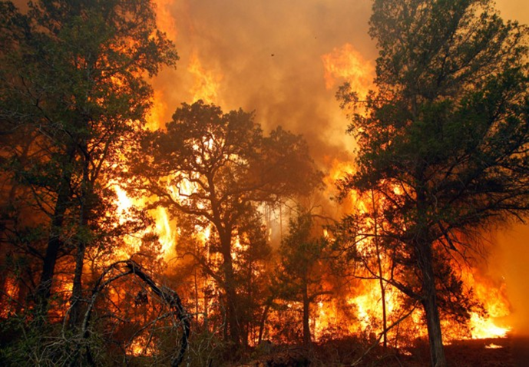
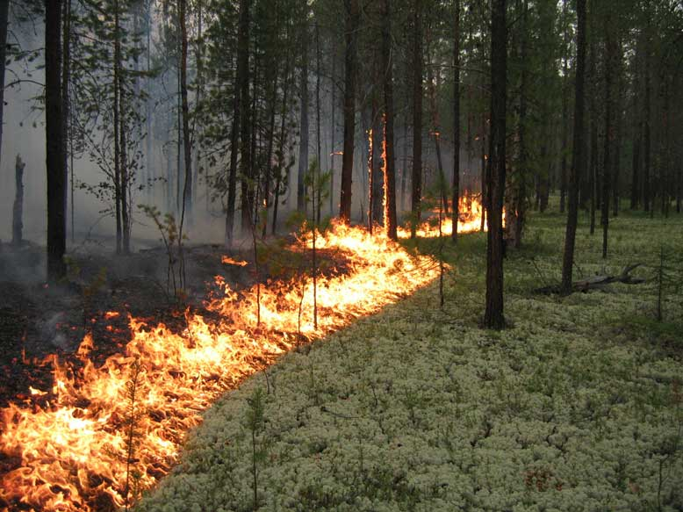
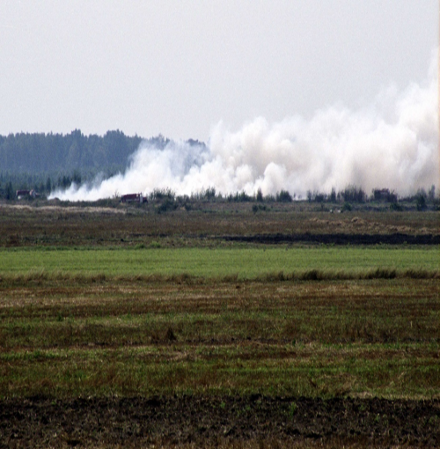
Загрязнение атмосферы в результате лесных пожаров
Крупные лесные и степные пожары, выбрасывают значительное количество канцерогенных веществ.
Наиболее опасны низовые лесные пожары (составляют до 90 %), верховые (горит полог (крона) деревьев леса) и подземные (почвенные, связанные с возгоранием торфа).

Slide 13
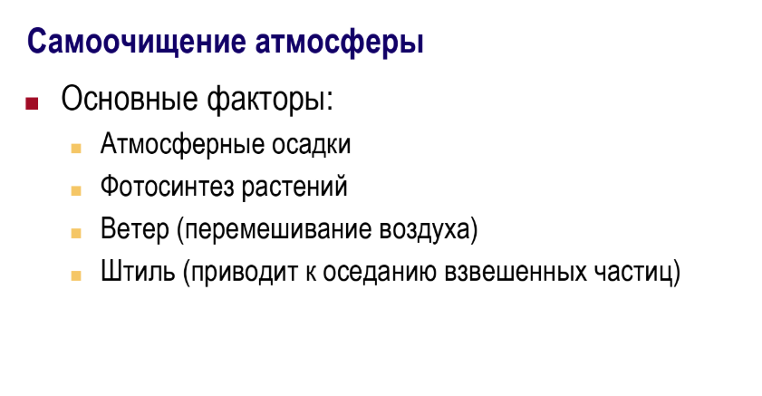

Slide 14
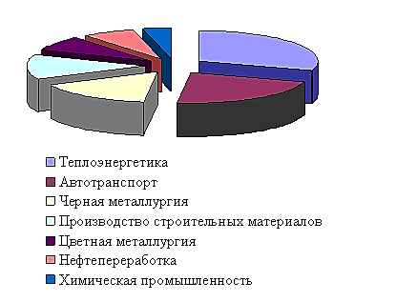
Антропогенные источники загрязнения
Они распределяются следующим образом:
теплоэнергетика (оксиды углерода, серы и азота, пыль, металлы);
транспорт (оксиды углерода и азота, углеводороды, тяжелые металлы);
черная металлургия (пыль, диоксид серы, фтористые газы, металлы);
производство строительных материалов (пыль).
нефтепереработка (углеводороды, сероводород, дурнопахнущие газы)

Slide 15
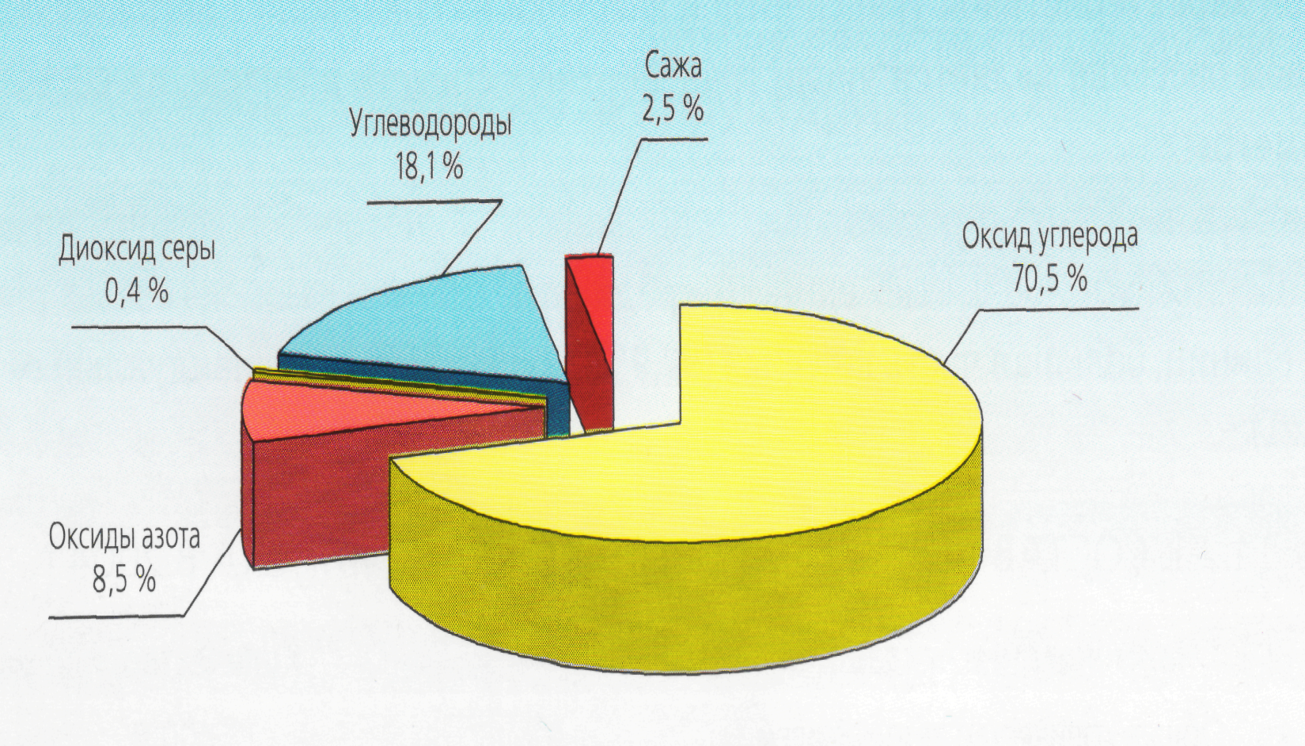
Структура выбросов загрязняющих веществ от автотранспорта
Notes:
15

Slide 16
Оксид углерода (СО) - Угарный газ, образующийся в результате неполного сгорания топлива. Считается, что более 80% глобальных выбросов СО связано с автотранспортом. Для человека является ядом, вызывая хроническое и острое отравление, вредно влияет на сердечно-сосудистую систему человека. Действие оксида углерода усиливается в присутствии углеводородов в выхлопных газах, которые также являются канцерогенами, обладают раздражающим действием.
Полициклические ароматические углеводороды (ПАУ) - Сложные углеводы, состоящие из нескольких компонентов, от двух до пяти. Образуются при неполном сгорании органических веществ из ацетиленовых интермедиатов. Источники их поступления в окружающую среду - выхлопные газы автомобилей.
Ароматические углеводороды. К ним относятся бензол, толуол, этилбензол, ксилол и др. Поступают в атмосферу с частицами сажи. Соединения оказывают вредное воздействие на центральную нервную систему, снижают мышечную и умственную активность, вызывают головную боль и головокружение
Свинец - Особенности воздействия свинца на человека. Наиболее высокая концентрация свинца в атмосферном воздухе, как правило, наблюдается в зимний период, что связано с дополнительными выбросами в атмосферу продуктов сжигания топлива. Свинец широко используется при производстве электротехнических изделий, кабельной продукции, защитных экранов от гамма-излучений, аккумуляторов, красок и т.д. Свинец влияет на нервную систему человека, сердечно-сосудистую систему. Это вещество остается в организме надолго, накапливаясь в костях и тканях.
Notes:
16

Slide 17
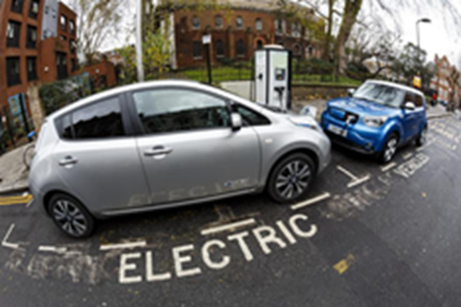

Slide 18
Загрязнения | Основные естественные источники | Основные антропогенные источники
Твердые частицы (зола, пыль) | Извержения вулканов, пылевые бури, лесные пожары и пр. | Сжигание топлива в промышленности, пром. строительных материалов
S0₂ | Вулканические извержения | Работа ТЭС
NO | Лесные пожары | автотранспорт, работа ТЭС
СО | Лесные пожары | Автотранспорт, черная металлургия
Летучие углеводороды, (фреоны) | Лесные пожары, выделения природного метана | Автотранспорт, сжигание отходов, холодильная техника
ПАУ | - | Автотранспорт, химические заводы, нефтепрерабатывающие заводы

Slide 20
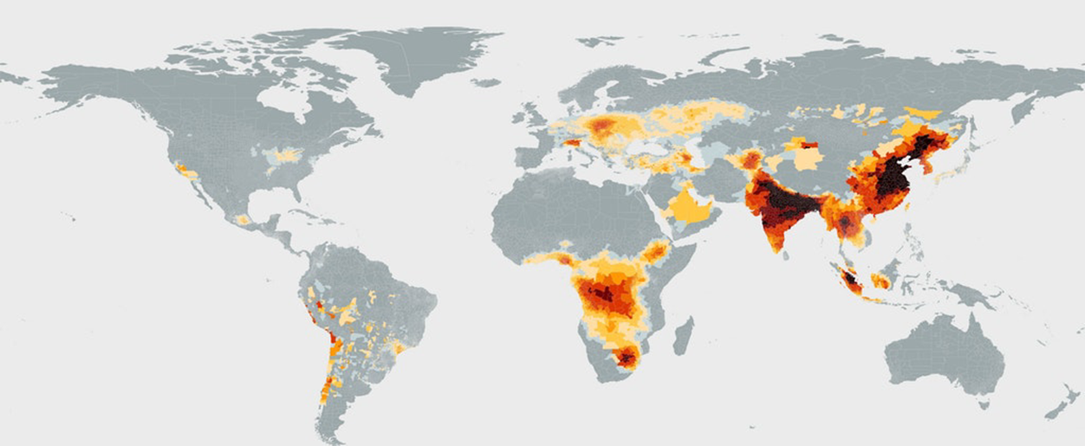
загрязнение атмосферы выбросами двуокиси азота

Slide 21
Известно воздействие на человека и окружающую среду следующих соединений серы: SO₂ (диоксид серы) и SO₃ (триоксид серы). Оксиды серы образуются при сжигании различных видов топлива, которые обычно имеют примеси серы, при нефтепереработке. Основными источниками загрязнения являются автотранспорт, металлургическая промышленность, теплоэлектростанции и котельные. Эти газы обладают резким характерным запахом, ощущаются при малых концентрациях. У человека оксиды серы раздражают верхние дыхательные пути. Длительное воздействие даже при относительно низких концентрациях оксидов серы увеличивает смертность от сердечно-сосудистых заболеваний, обуславливает появление бронхитов, астмы и других респираторных заболеваний.
Notes:
21

Slide 22
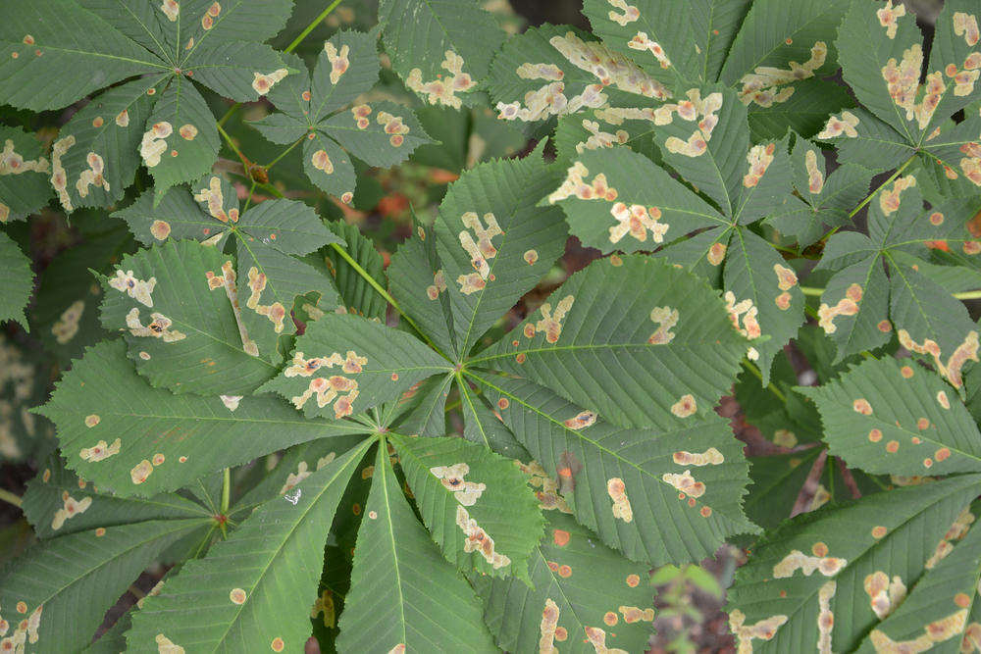
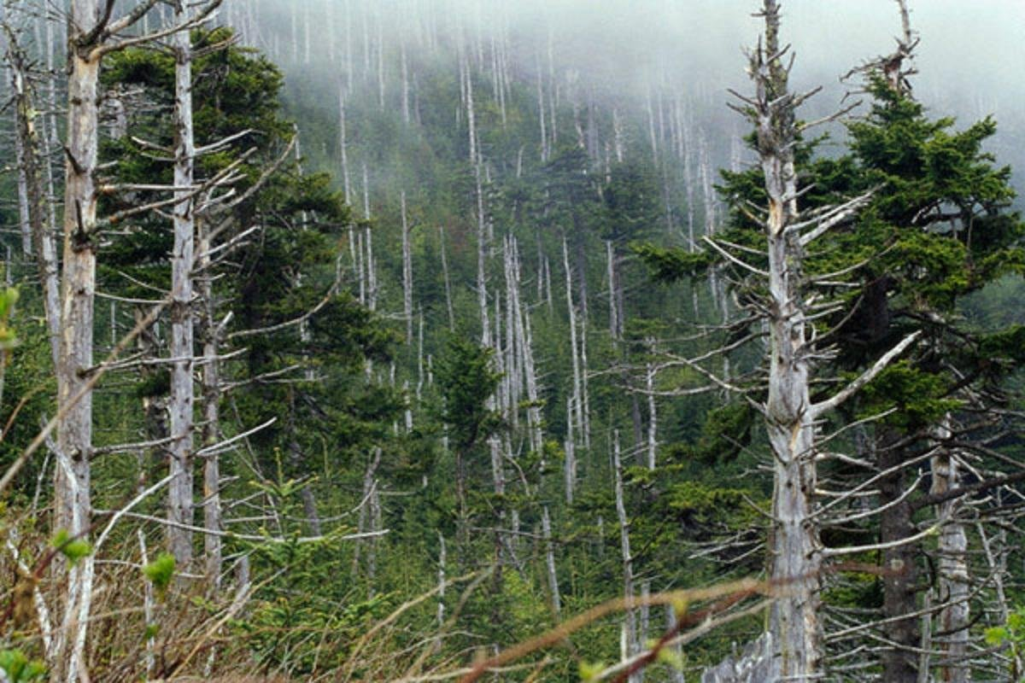
Антропогенная эмиссия соединений оксидов серы, азота и аэрозолей аммиака при взаимодействии с атмосферной, гидросферной или почвенной влагой приводят к образованию кислотных осадков.
Кислотные осадки в виде аэрозолей обволакивают хвою и листву деревьев, прямой ущерб от которых выражается в химическом ожоге растений, приводит к повышению кислотности водоемов, выщелачиванию почв, что в свою очередь влияет на жизнедеятельность растений и животных.

Slide 23
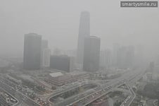
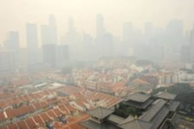
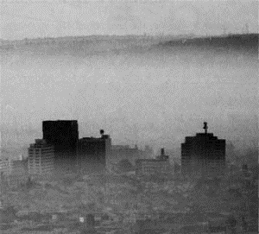
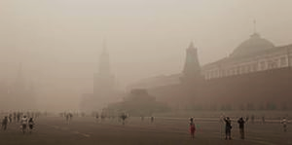
Смог- Токсический туман, опасное загрязнение атмосферного воздуха, характеризующееся сочетанием пылевых частиц и капель тумана.
Образуется главным образом при инверсиях температуры в пределах городов и промышленных центров. Его образование связанно с фотохимическими процессами, возникающими при выбросах углеводородов и окислов азота.
Пекин
Сингапур
Лос-Анджелес
Москва

Slide 24
Последствия загрязнения атмосферы
Взвешенные частицы дыма и сажи поглощают солнечный свет, при этом теряется значительная часть ультрафиолетовых лучей. Ультрафиолетовая недостаточность часто становится причиной заболеваний рахитом и авитаминозом.
Загрязненный воздух вызывает раздражения и болезни дыхательных путей - бронхит, эмфизему, астму.
Особенно опасны воздействия на человека канцерогенных веществ, которые способствуют развитию раковых и других опухолевых образований. Канцерогенные вещества образуются в результате частичного синтеза при неполном сгорании топлива.
Оксид углерода (угарный газ) снижает способность крови переносить кислород к тканям
Оксиды азота и серы при наличии влаги превращаются в кислоту и поражают слизистые оболочки организма.
В настоящее время около 4,5 миллиарда человек во всем мире подвергаются воздействию уровней загрязнения частиц, которые по меньшей мере вдвое превышают то, что Всемирная организация здравоохранения считает безопасными.

Slide 25
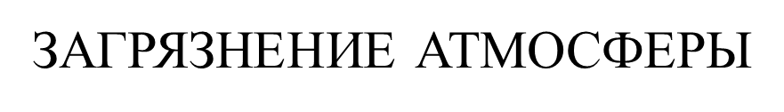
По масштабу распространения загрязнение атмосферного воздуха может быть локальным, региональным и глобальным.
Локальные загрязнение небольшого участка, обычно вокруг предприятия, города или его части, населенного пункта. Локальное загрязнение обусловлено одним или несколькими источниками выбросов, зона влияния которых определяется, главным образом, изменчивой скоростью и направлением ветра.
Региональные обнаруживаются в пределах значительного пространства (региона), но не распространены повсеместно. Под региональным загрязнением понимается загрязнение атмосферного воздуха на территории в сотни километров, которая находится под воздействием выбросов крупных производственных ком­плексов.
Глобальные (фоново-биосферные) обнаруживаются в любой точке планеты далеко от его источника загрязнения. Глобальное загрязнение, распространяется на тысячи километров от источника загрязнения и нередко смыкается в пределах всего земного шара. Это относится, прежде всего, к Северному полушарию планеты.

Slide 26
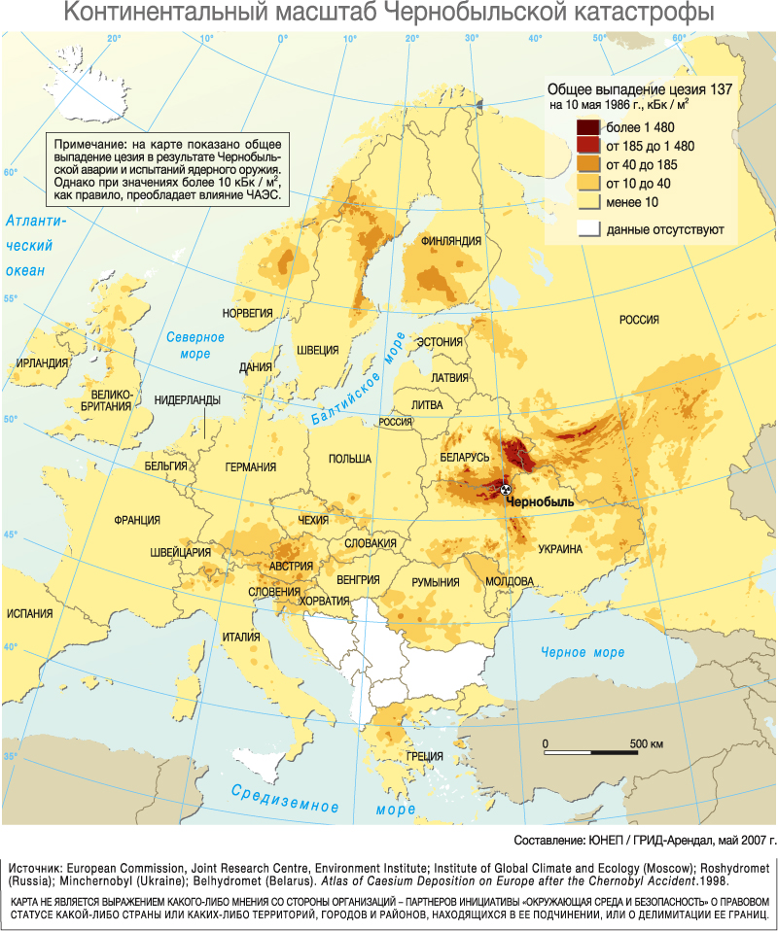
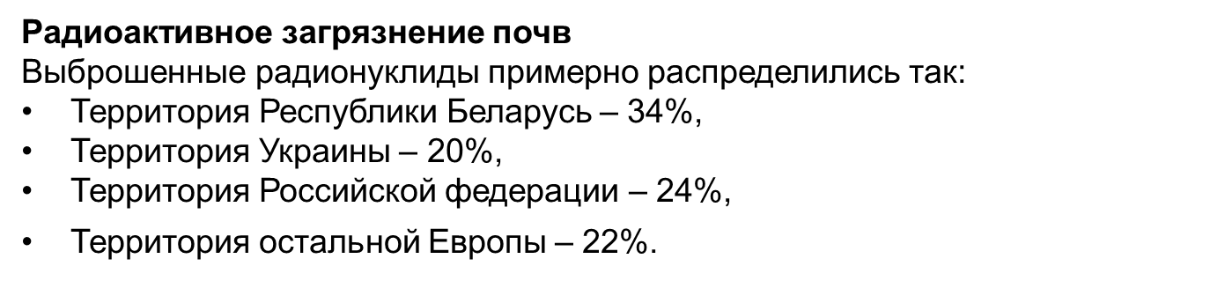
Пример глобального загрязнения
Крупнейшей катастрофой явился взрыв ядерного реактора на Чернобыльской АЭС в 1986 г. Радиоактивное загрязнение такими элементами, как цезий-137, стронций-90, плутоний распространилось по всей Европе.
Самое большое пятно очень сильного загрязнения (более 40 Ки на 1 км2) находится в Беларуси — 2,6 км2, далее идут Украина — 0, 56 км - и Россия — 0,46 км2.
В других странах Европы загрязнение не превышает 2 — 5 Ки на 1 км, такие пятна были обнаружены в Финляндии, Австрии, Швеции и Франции.

Slide 27
Основные направления охраны атмосферы.
Правовое регулирование состояния воздушной среды в нашей стране осуществляется в соответствии с Конституцией Республики Беларусь, Законом Республики Беларусь «Об охране атмосферного воздуха» (1997). В случае нарушения условий и требований, должен быть приостановлен или запрещен вплоть до прекращения деятельности предприятий, учреждений.
Наблюдение и контроль за состоянием воздушного бассейна страны осуществляется в рамках Национальной системы мониторинга Республики Беларусь.
Наблюдение за состоянием атмосферного воздуха по химическим, физическим, биологическим и другим показателям проводят органы гидрометеорологической и санитарно-эпидемиологической служб. Они располагают широкой сетью станций и постов наблюдения, соответствующими лабораториями.

Slide 28
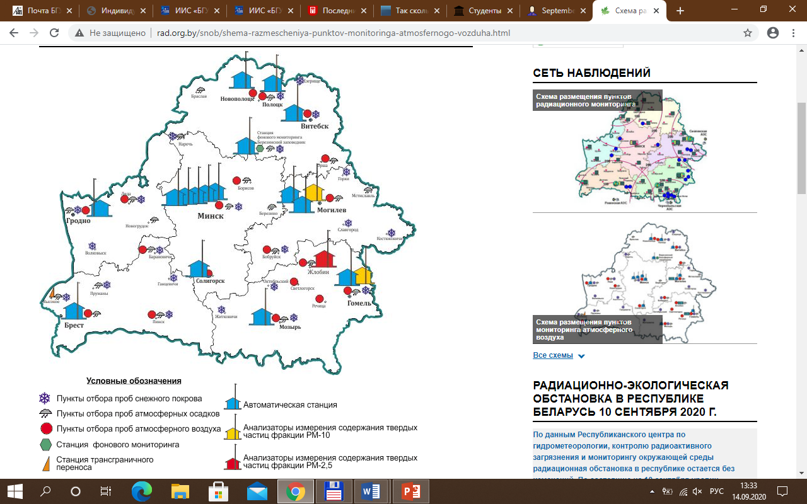

Slide 29
Качество атмосферного воздуха - совокупность присущих ему свойств, которые определяют степень воздействия химических, физических и биологических факторов на окружающую среду.
Это совокупность физических, химических и биологических свойств атмосферного воздуха, отражающих степень его соответствия гигиеническим и экологических нормативам.
Качество атмосферного воздуха регулируется нормативами:
предельных объемов образования загрязняющих веществ;
потребления атмосферного воздуха для производственных нужд;
выбросов загрязняющих веществ в атмосферный воздух.
предельно допустимых концентраций загрязняющих веществ в атмосферном воздухе.

Slide 30
ПДК (Предельно-допустимая концентрация вредных веществ) - концентрация вредного вещества, которая за время воздействия не влияет на здоровье человека или компоненты экосистемы.
Отражает предельно допустимое максимальное содержание вредных веществ в атмосферном воздухе при котором отсутствует вредное воздействие на здоровье человека и на окружающую среду.
Около 600 вредных веществ для воздуха нормировано, т.е. имеют утвержденную ПДК.

Slide 31
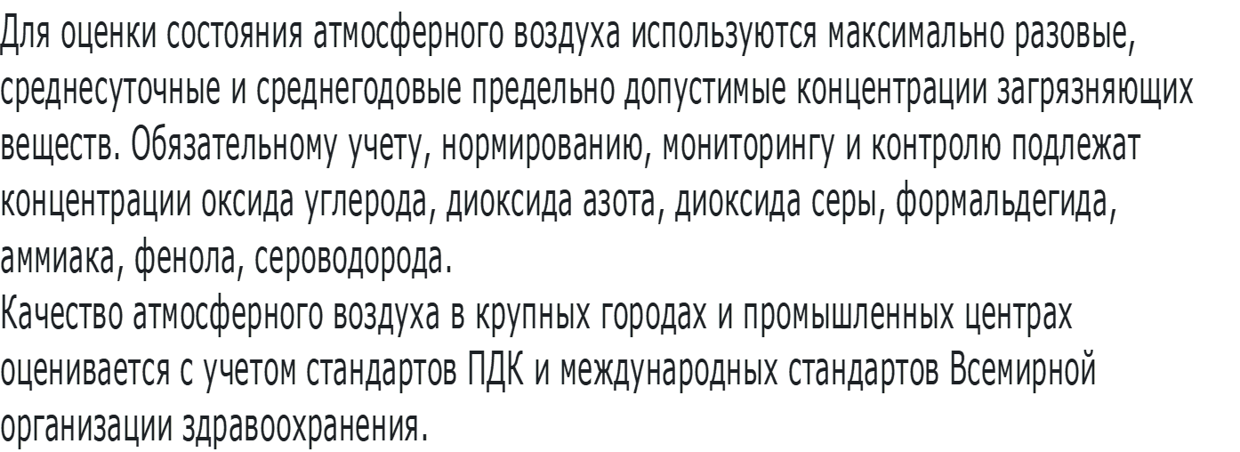

Slide 32
Для санитарной оценки воздушной среды используют показатели:
ПДКр.з. - Предельно допустимая концентрация вредного вещества в воздухе рабочей зоны - концентрация, которая при ежедневной работе в течение 8 часов, на протяжении всего рабочего стажа не должна вызывать заболевания или отклонения в состоянии здоровья, обнаруживаемые современными методами исследования, в процессе работы или в отдаленные сроки жизни настоящего и последующего поколений.
ПДКм.р. - Предельно допустимая концентрация максимальная разовая, мг/м³ - концентрация вредного вещества в воздухе населенных мест, не вызывающая при вдыхании в течение 20 минут рефлекторных реакций в организме человека.
ПДКс.с. - Предельно допустимая концентрация среднесуточная, мг/м³. - концентрация вредного вещества в воздухе населенных мест, которая не должна оказывать на человека прямого или косвенного воздействия при неограниченно долгом (годы) вдыхании.
Средние за сутки значения сравниваются с ПДК среднесуточной (ПДКс.с.), а максимальные – с максимально разовой (ПДКм.р.).

Slide 33
Качество атмосферного воздуха принято оценивать по потенциальной и реальной опасности.
К потенциальной опасности относят возможность попадания вредного вещества в отдельные органы человека:
– средняя смертельная доза при введении в желудок - доза вещества, вызывающая гибель 50% людей и животных при однократном введении, (мг/кг);
– средняя смертельная доза при нанесении на кожу - доза вещества, вызывающая гибель 50% людей и животных при однократном нанесении на кожу, (мг/кг);
–средняя смертельная концентрация в воздухе - концентрация вещества, вызывающая гибель 50% людей и животных при 2-4 -х часовом ингаляционном воздействии, (мг/м. куб);
–коэффициент возможности ингаляционного отравления (КВИО) - отношение максимально допустимой концентрации вредного вещества в воздухе при 20 °С к средней смертельной концентрации вещества при двухчасовом воздействии на человека или животного.

Slide 34
индекс загрязнения атмосферы (ИЗА)
ИЗА = Σ (qср.i/ПДКi) Сi
q ср.i - средняя концентрация i-того вещества;
ПДКi - среднесуточная предельно допустимая концентрация i-того вещества;
Сi - коэффициент, зависящий от класса опасности i-того вещества
пыль
диоксид серы
оксид углерода
диоксид азота
формальдегид
Уровень загрязнения воздуха
высокий - средние значения концентрации примесей в воздухе выше средних по республике или ИЗА превышает 7;
повышенный - концентрации примесей в отдельных случаях превышали ПДК;
низкий - среднегодовое содержание примесей в пределах или ниже принятых стандартов качества воздуха.

Slide 35
город | ИЗА | Опасный – более14
1.Речица | 9,5 | Высокий – 7-14
2.Гомель | 8,6 | Высокий – 7-14
3. Витебск | 5,7 | Повышенный- 5-7
4. Светлогорск | 5,6 | Повышенный- 5-7
5.Полоцк | 5,6 | Повышенный- 5-7
6. Орша | 5,4 | Повышенный- 5-7
7. Брест | 5,2 | Повышенный- 5-7
8. Новополоцк | 5,2 | Повышенный- 5-7
9. Бобруйск | 5,1 | Повышенный- 5-7
10. Солигорск | 5,0 | Повышенный- 5-7
11. Могилев | 4,8 | Низкий –до 5
12. Минск | 4,7 | Низкий –до 5
13. Гродно | 4,7 | Низкий –до 5
14. Пинск | 3,9 | Низкий –до 5
15. Мозырь | 3,7 | Низкий –до 5
16. Новогрудок | 1,8 | Низкий –до 5

Slide 36
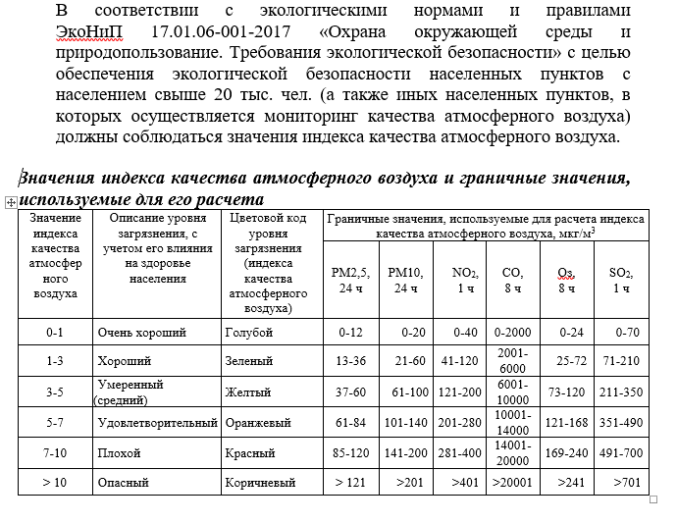

Slide 37
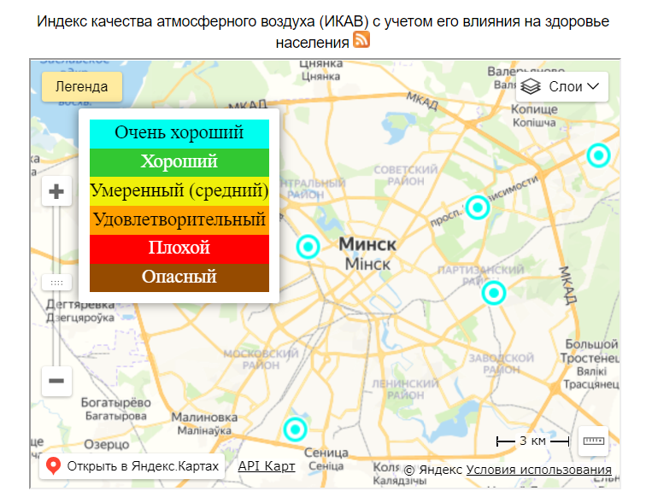
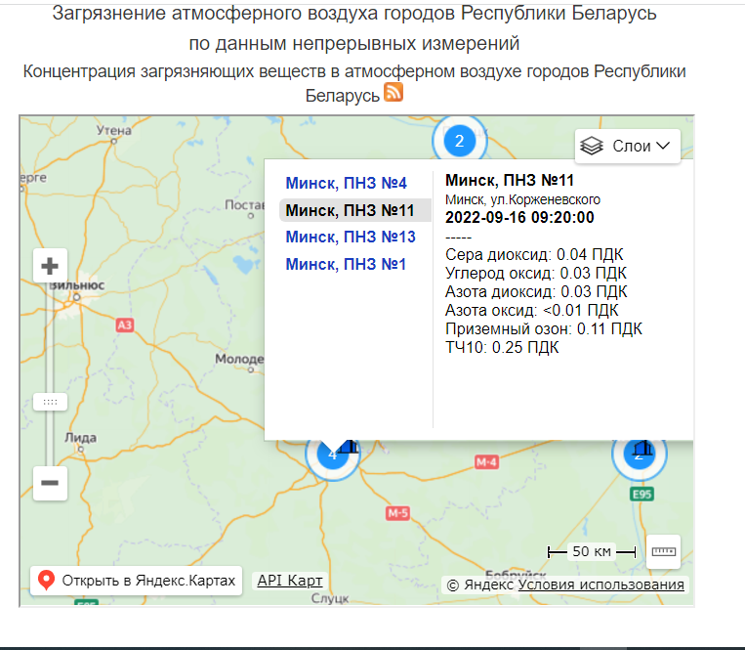

Slide 38
Основные направления охраны атмосферы.
Основными направлениями защиты воздушного бассейна являются:
а) технологические мероприятия
б) санитарно-технические мероприятия
в) пространственно-планировочные мероприятия
г) контрольно-запретительные мероприятия (введение величин предельно допустимых концентраций веществ и предельно допустимых выбросов в окружающую среду, запрещение производства отдельных веществ, мониторинг загрязнения воздуха).

Slide 39
Технологические мероприятия –
улучшение технологии производства и сжигания топлива,
создание новых технологий, основанных на частично или полностью замкнутых циклах,
внедрение малоотходных или безотходных технологий, исключающих попадание в атмосферу вредных веществ,
соответствующая подготовка сырья, замена сухих технологических способов на мокрые (предварительное очищение топлива и сырья от вредных примесей, применение гидрообеспыливания)
замену местных котельных установок на централизованное теплоснабжение,
перевод машин на электропривод и др.

Slide 40
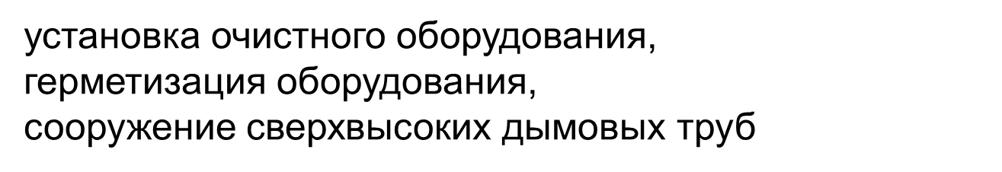

Slide 41
Методы очистки определяются природой загрязнителей.
Очистка - удаление (выделение, улавливание) примесей из различных сред.
Существующие методы очистки можно разделить на две группы: некаталитические (абсорбционные и адсорбционные) и каталитические.
Обезвреживание - обработка примесей до безвредного для людей, животных, растений и в целом для окружающей среды состояния.
Обеззараживание - инактивация (дезактивация) микроорганизмов различных видов, находящихся в газовоздушных выбросах, жидких и твердых средах.
Дезодорация - обработка одорантов (веществ, обладающих запахом), содержащихся в воздухе, воде или твердых средах, с целью устранения или снижения интенсивности запахов.

Slide 42

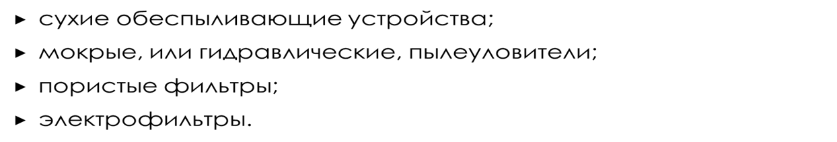

Slide 43
МЕТОДЫ И ОБОРУДОВАНИЕ ДЛЯ ОЧИСТКИ АТМОСФЕРЫ
Сухие пылеуловители Сухие пылеуловители предназначены для грубой механической очистки от крупной и тяжелой пыли. Принцип работы - оседание частиц под действием центробежной силы и силы тяжести. Широкое распространение получили циклоны различных видов: одиночные, групповые, батарейные.
В пылеосадительных камерах используется гравитационное осаждение частиц из потока газов. Для достижения приемлемой эффективности очистки газов необходимо, чтобы частицы находились в пылеосадительной камере возможно более продолжительное время. Поэтому пылеосадительные камеры, рассчитанные на осаждение относительно крупных частиц являются громоздкими сооружениями.

Slide 44
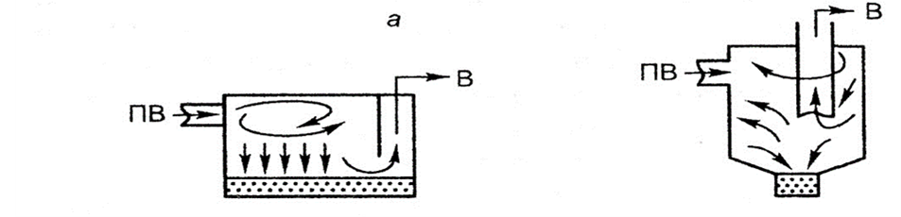
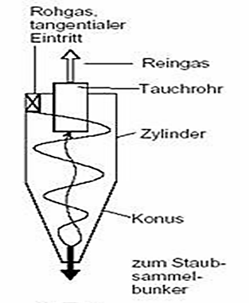
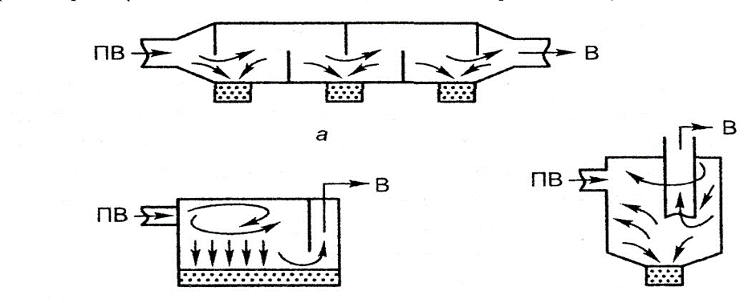

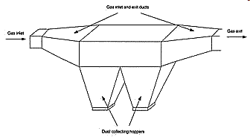

Аппараты сухой очистки
пылеосадочная камера
циклон
прямоточная
лабиринтного типа
Каналы впуска и выпуска газа

Slide 45
МЕТОДЫ И ОБОРУДОВАНИЕ ДЛЯ ОЧИСТКИ АТМОСФЕРЫ
Мокрые пылеуловители Мокрые пылеуловители характеризуются высокой эффективностью очистки от мелкодисперсной пыли размером до 2 мкм.
Работают по принципу осаждения частиц пыли на поверхность капель под действием сил инерции или броуновского движения.

Slide 46

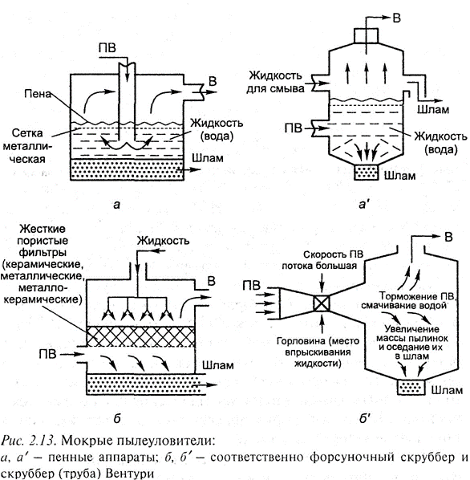
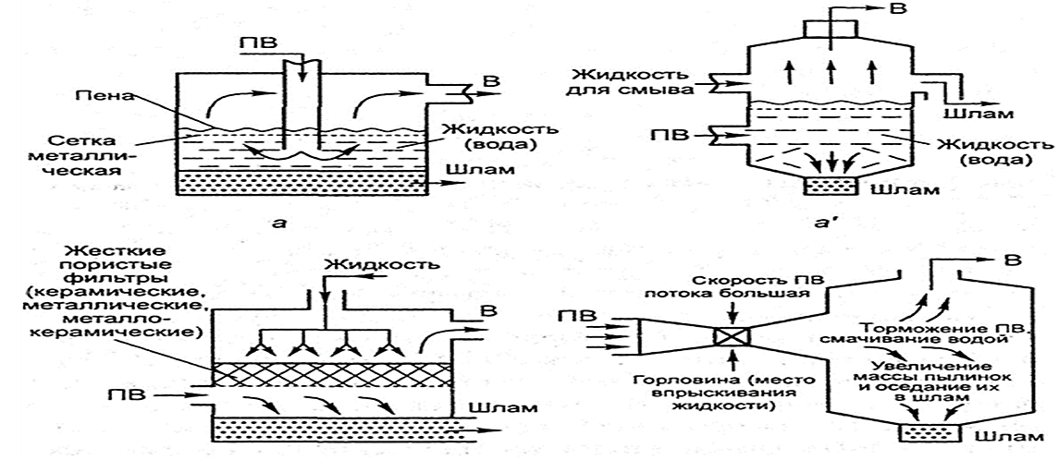
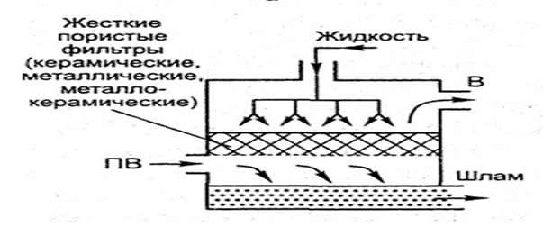
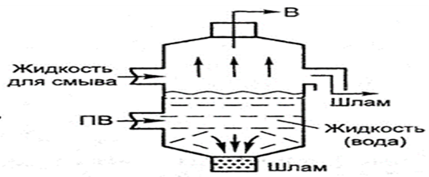

Slide 47
Фильтры Предназначены для тонкой очистки газов за счет осаждения частиц пыли (до 0,05 мкм) на поверхности пористых фильтрующих перегородок. По типу фильтрующей загрузки различают тканевые фильтры (ткань, войлок, губчатая резина) и зернистые. Выбор фильтрующего материала определяется требованиями к очистке и условиями работы: степень очистки, температура, агрессивность газов, влажность, количество и размер пыли и т.д. Электрофильтры - эффективный способ очистки от взвешенных частиц пыли (0,01 мкм), от масляного тумана. Принцип действия основан на ионизации и осаждении частиц в электрическом поле. У поверхности коронирующего электрода происходит ионизация пылегазового потока. Приобретая отрицательный заряд, частицы пыли движутся к осадительному электроду, имеющему знак, противоположный заряду коронирующего электрода. По мере накопления на электродах частицы пыли падают под действием силы тяжести в сборник пыли или удаляются встряхиванием .

Slide 48
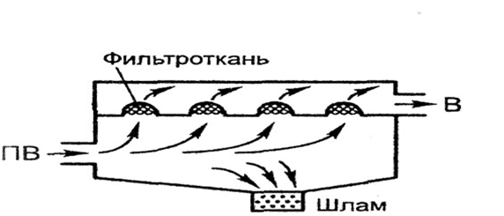
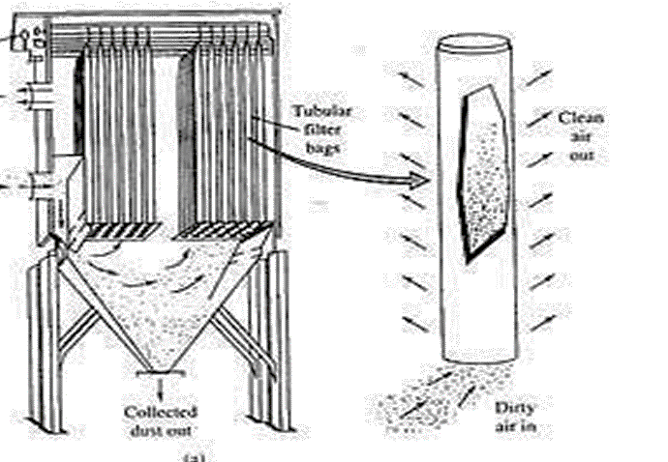
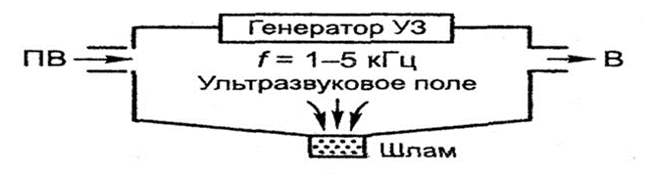
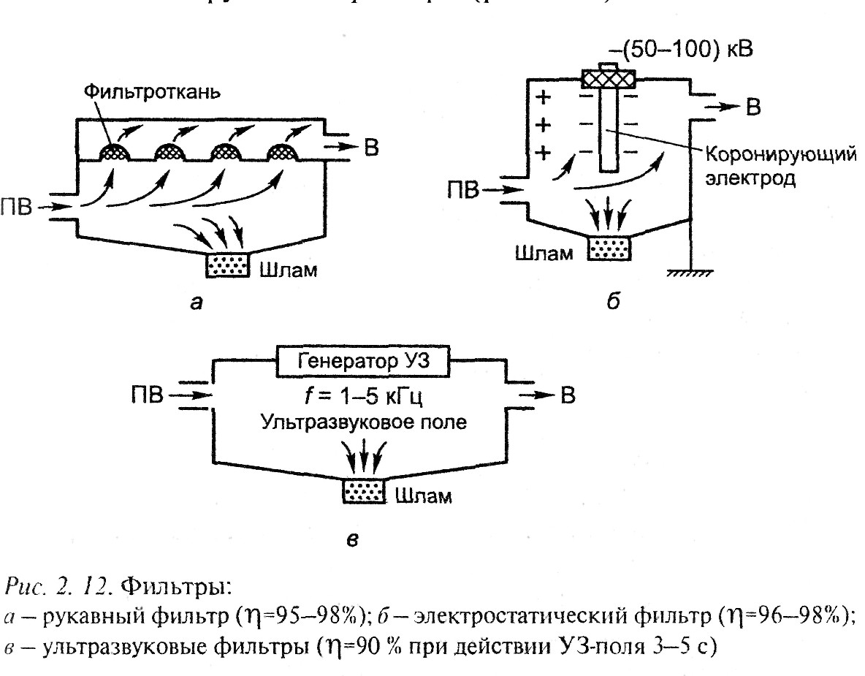
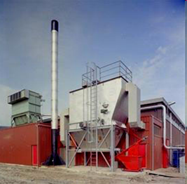

Slide 49
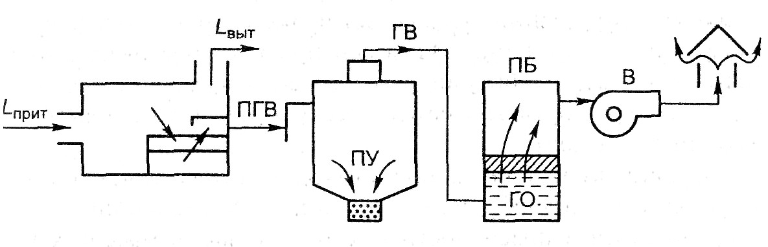
Общая схема системы очистки воздуха от производственных пылей и газов ПГВ — пылегазовоздушная смесь; ПУ — пылеулавливающая камера; ГВ - газовоздушная смесь; ПБ — промывная башня; ГО — газоочистка; В — вентилятор

Slide 50
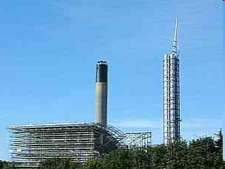

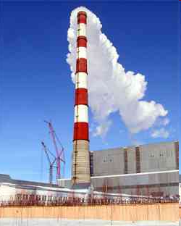
При невозможности или нецелесообразности использования пылегазоулавливающих устройств применяют прием рассеивания загрязняющих веществ через высокие и сверхвысокие дымовые трубы.
Этот метод не позволяет защищать воздушную среду от поступления токсичных примесей, но дает возможность существенно снизить их приземную концентрацию до уровня ПДК.
Сущность метода заключается в том, что мощные потоки дымовых газов, двигаясь в трубе с высокой скоростью за счет естественной тяги, рассеиваются на значительном расстоянии от источника загрязнения.

Slide 51
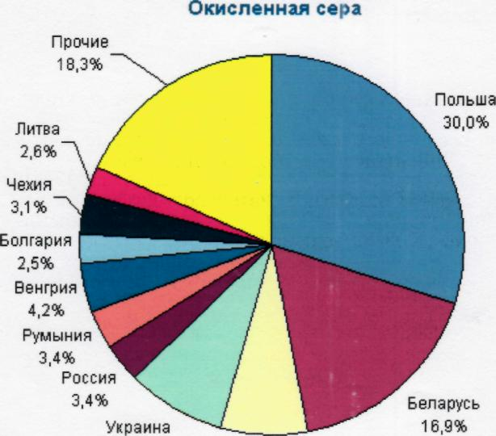
В поступлении на территорию Беларуси серы и азота основной вклад принадлежит странам-соседям: Польше, Германии, Украине, России .
Германия 7,4%

Slide 52
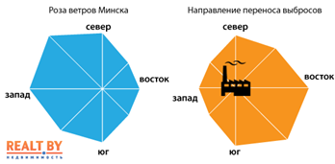



Группа планировочных мероприятий:
оптимальное расположение промышленных предприятий с учетом "розы ветров",
создание санитарно-защитных зон вокруг промышленных предприятий,
вынос наиболее опасных производств за черту города,
рациональная планировка городской застройки,
озеленение городов
сооружение кольцевых дорог,
использование подземного пространства.
Санитарно-защитная зона — это территория вокруг предприятия, где возможно превышение ПДК для одного или нескольких загрязняющих веществ

Slide 53
Контрольно-запретительные мероприятия
введение величин предельно допустимых концентраций веществ и предельно допустимых выбросов в окружающую среду,
запрещение производства отдельных веществ, мониторинг загрязнения воздуха.

Slide 54


Тепловое загрязнение атмосферы
Парниковый эффект

Slide 55
парниковые газы
N20
H2O
С02
СН4

Slide 56
Метан — парниковый газ и в этом качестве действует сильнее, чем углекислый газ.
Если степень воздействия углекислого газа на климат условно принять за единицу, то парниковая активность того же молярного объёма метана составит 21—25 единиц.
С 2007 года глобальные концентрации метана растут со скоростью ~5—6 ррb (частей на миллиард) в год.

Slide 58
Международное законодательство
Конвенция о трансграничном загрязнении воздуха на большие расстояния (LRTAP), заключенная в 1979 г
Венская конвенция об охране озонового слоя, принятая в марте 1985 г.
Рамочная конвенция об изменении климата 1992 г.
Киотский протокол 1997 г.
Doha Amendment to the Kyoto Protocol 2012 (Дохинская поправка)
Парижское соглашение, подписанное в декабре 2015 г. и вступившее в силу 4 ноября 2016 года.

Slide 59
История Киотского протокола
1992 год: Конференция ООН по окружающей среде в Рио де Жанейро, где более 150 государств подписывают рамочную конвенцию по изменениям климата.
28 марта – 8 апреля 1995 года: Первая конференция стран, подписавших Конвенцию, в Берлине
Обязательства:
Предоставлять сведения о количестве парниковых газов, выбрасываемых в атмосферу.
Разработать национальные программы борьбы с изменением климата.
Усилить научные и технические исследования и систематические наблюдения, касающиеся климата.
Развивать образовательные программы и информирование общественности о глобальном изменении климата и его возможных последствиях.

Slide 60

Обязательства РБ по сокращению выбросов парниковых газов
обязательства – выбросы за 2004 г – резерв = свободная часть, которую можно продать
участвует в механизмах торговли, т. CO₂экв с 2008 | 173 млн. т.
участвует в механизмах торговли, т. CO₂экв в год | 34,6 млн. т.
при цене 7 € за т. CO₂экв может быть получено в год | 242 млн. €

